Slide 1
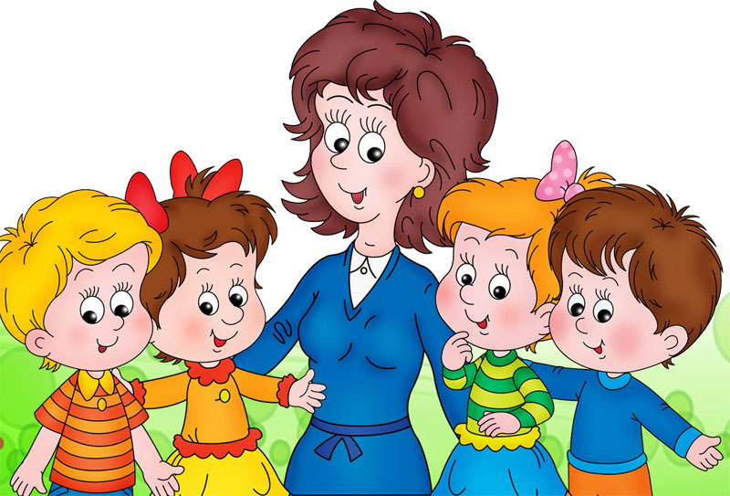
Автоматизация звука Р
Подготовила: учитель-логопед
Вигдорович Марина Сергеевна

Slide 2
Автоматизация звука Р в изолированно, слогах и словах
Спеть «песенку мотора»:
произнести звук Р на одном выдохе: р – р – р – р –р …..
Повторять прямые слогом со звуком Р.
Ра – ро – ру - ры
Повторить обратные слоги со звуком Р.
Ар – ор – ур – ыр – ир – ер – ёр – юр - яр
Повторить слоги, где звук Р находится между гласными.
Ара – аро – ару - ары ора – оро – ору - оры
ура – уро – уру - уры ыра – ыро – ыру – ыры
Произносить слоги со стечением согласных.
Тра –тро-тру-тры дра-дро-дру-дры кра-кро-кру-кры пра-про-пру-пры

Slide 3
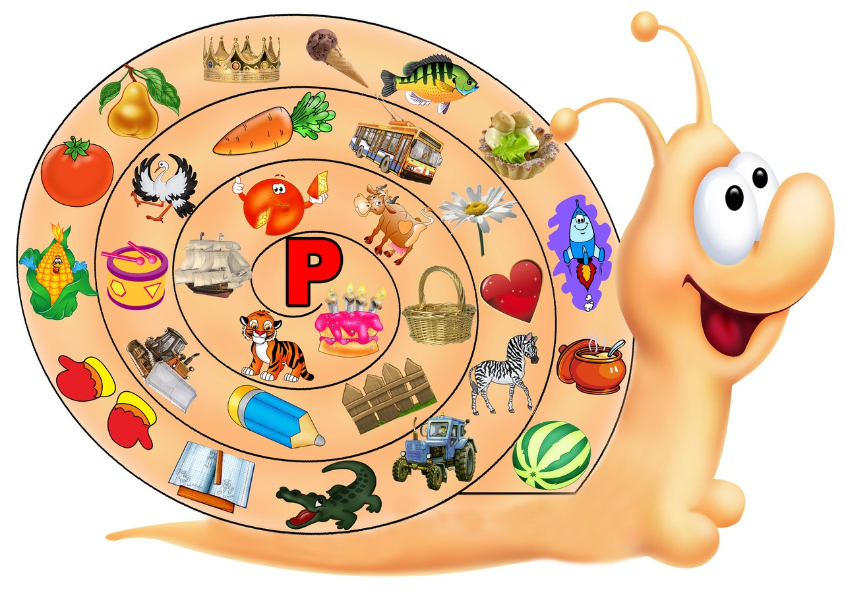
Произносить слова на звук Р
(При произнесении слов звук Р выделять голосом)

Slide 4
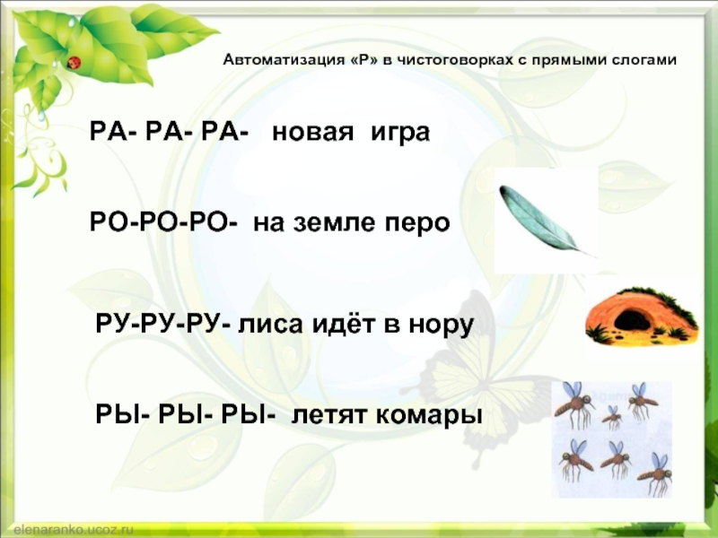

Slide 5
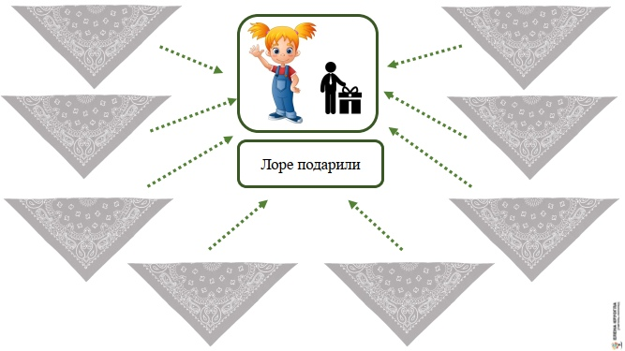
Игра «Лоре подарили…»

Slide 6
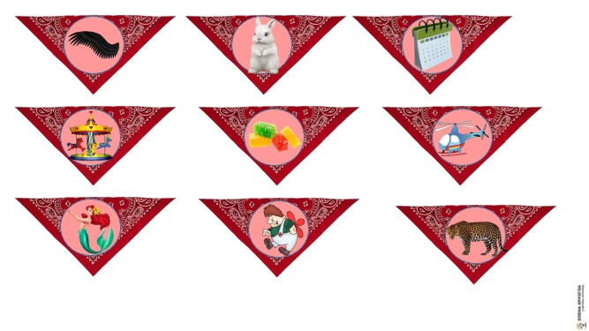

Slide 7
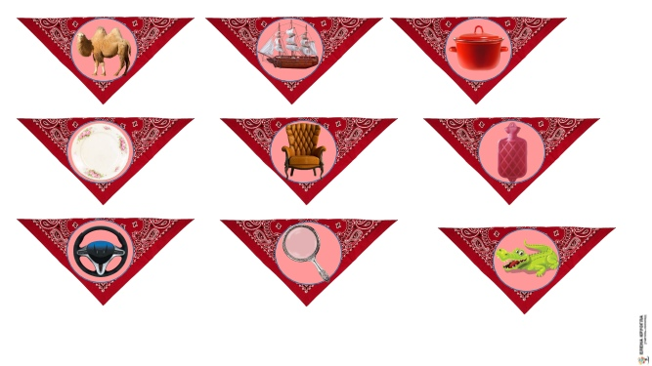

Slide 8
Желаю успехов!

